Slide 1
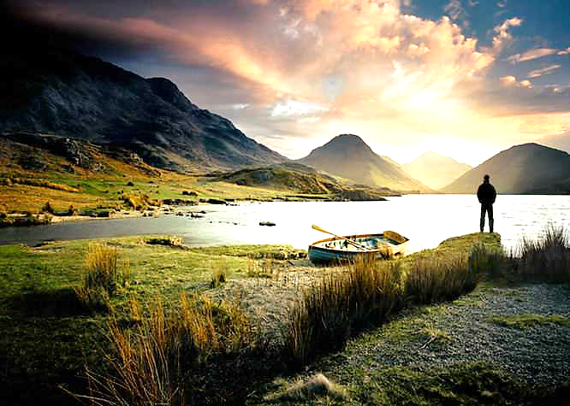


Verano 2015/Tema: Más que una convicción: Exploremos el carácter de Dios
Sesión 1: Dios es Santo
7 de junio de 2015
(Salmo 99:1-9)
Iglesia Bíblica Bautista de Aguadilla
Estudios Bíblicos Lifeway ®

Slide 2
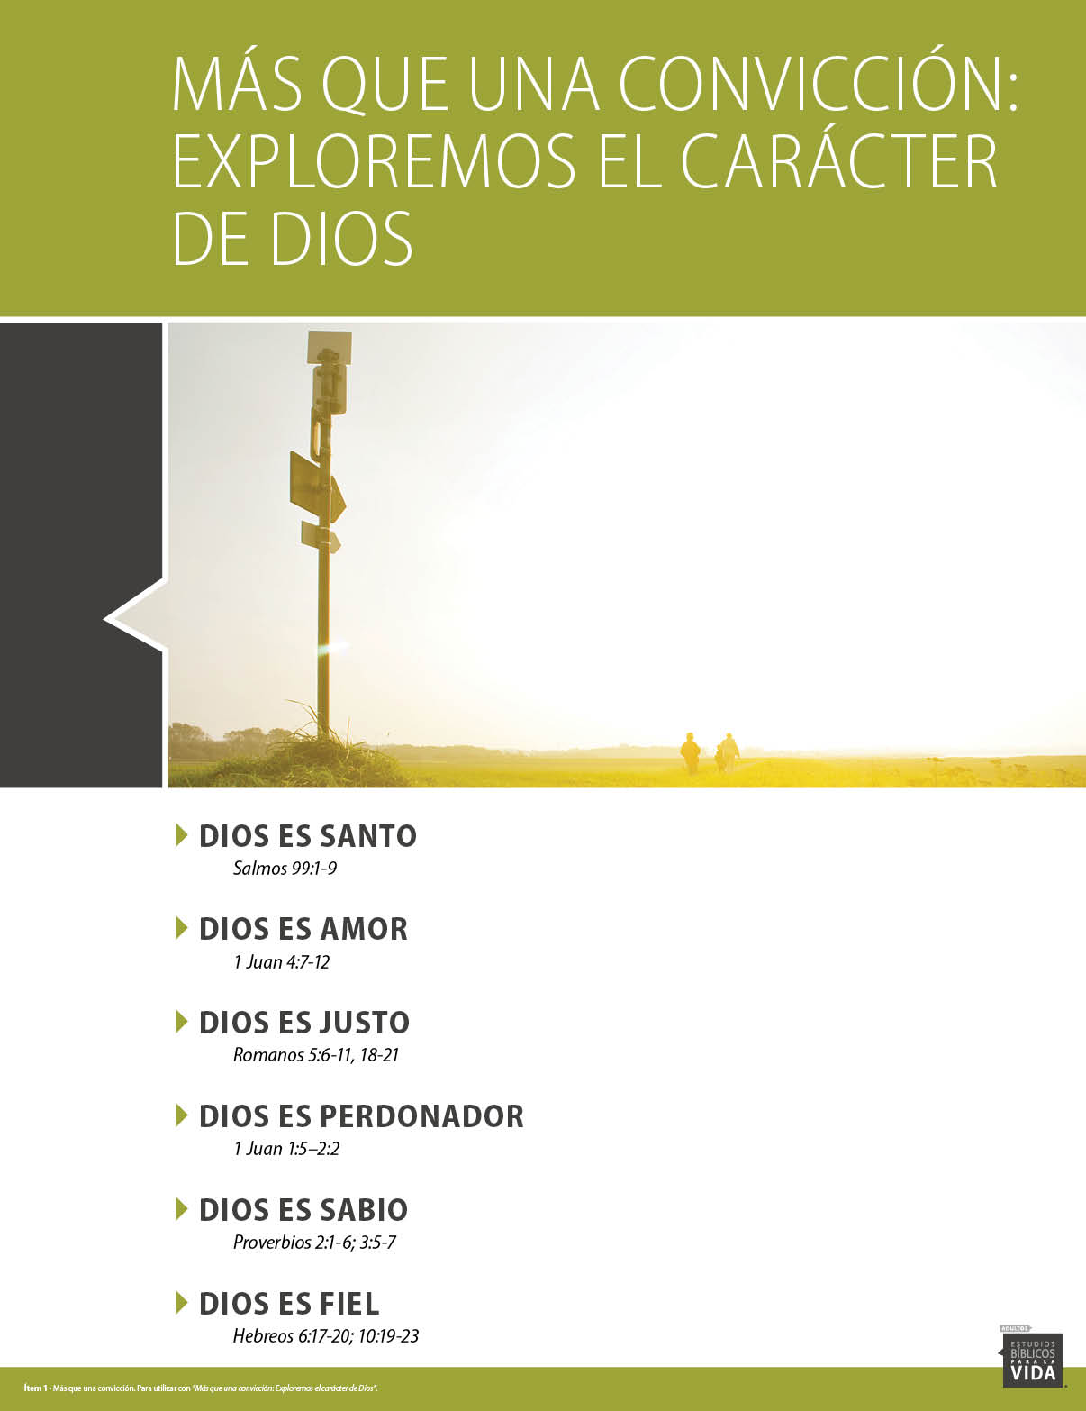



Slide 3

El asunto
La santidad de Dios me llama a ser santo.

Slide 4

Aplicación para mi vida
Cada sociedad tiene ciertos elementos religiosos, pero cada una hace a Dios a su propia imagen.
Ese dios no suele ser muy diferente de las personas que lo adoran, no tiene nada de singular.

Slide 5
Aplicación para mi vida
Necesitamos con desesperación un Dios que esté más allá de nosotros, un Dios que supere nuestra capacidad de explicarlo o comprenderlo por completo. Ese Dios se ha revelado a Sí mismo.
Es santo, completamente diferente a Su creación, sin embargo, nos llama a conocerlo y andar con Él.

Slide 6
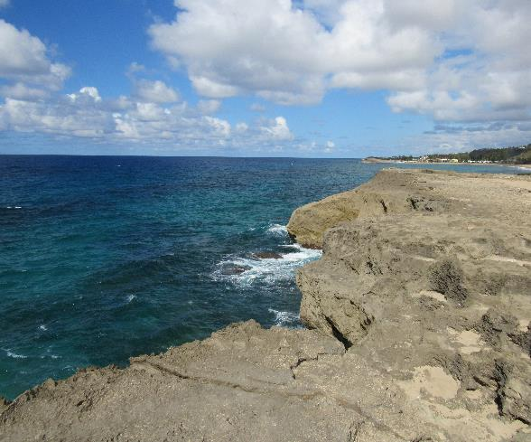
Contexto
La santidad y la soberanía de Dios es el tema del Salmo 99.
Este salmo puede dividirse en tres partes, y cada una concluye con una exclamación acerca de la santidad de Dios.
El Salmo 99 no solo declara la santidad de Dios, también describe Su santidad a la luz de Su justo y recto carácter.

Slide 7
Contexto
El salmo nos enseña cómo Dios muestra Su santidad.
Es uno de los salmos de coronación (Salmos 93 – 100) y, como tal, afirma el gobierno de Dios sobre la tierra.

Slide 8

Pasaje bíblico
Salmo 99:1-9

Slide 9
Pasaje bíblico
Salmo 99:1-3

Slide 10
Salmo 99:1-3
“Jehová reina; temblarán los pueblos. El está sentado sobre los querubines, se conmoverá la tierra. Jehová en Sion es grande, Y exaltado sobre todos los pueblos. Alaben tu nombre grande y temible; El es santo.”

Slide 11
Salmo 99:1-3
La gracia del Santo.
El Sal. 99 se divide en tres partes por medio del estribillo del “santo” (3, 5, 9).
Esta primera sección está llena de la grandeza del Rey Santo ante quien tiemblan los pueblos y la tierra se estremece. (Carson)

Slide 12
Salmo 99:1-3
Pero, grande y temible “digno de ser temido” como es, está en Sion, morando en medio de su pueblo, entronizado en el lugar de gracia, estando su trono entre los querubines sus pies descansan sobre el “trono de gracia”, donde habla a su pueblo (Exo. 29:42–46) y hace expiación por sus pecados (Exo. 25:17–22; Lev. 16:15 ss.) Su grandeza es la del Dios de gracia. (Carson)

Slide 13
Pasaje bíblico
Salmo 99:4-5

Slide 14
Salmo 99:4-5
“Y la gloria del rey ama el juicio; Tú confirmas la rectitud; Tú has hecho en Jacob juicio y justicia. Exaltad a Jehová nuestro Dios, Y postraos ante el estrado de sus pies; El es santo.”

Slide 15
Salmo 99:4-5
La ley del Santo.
El Rey ama su ley, la establece (en medio de su pueblo) y ha dado un ejemplo de ella en sus propios hechos.
En relación con su misma naturaleza, 4a dice lit.: “La fuerza del rey ama la justicia”; el poder absoluto del rey divino se encuentra totalmente absorto en lo que es bueno. (Carson)

Slide 16
Salmo 99:4-5
Se nos llama despreciativamente Jacob, el que, aunque le fue dado un nuevo nombre y nueva naturaleza (Israel), seguía viviendo con frecuencia como el antiguo Jacob.
El hecho de dar la ley no se acomodó a nuestra capacidad sino que colocó delante de nuestros pasos tambaleantes el espejo de la perfecta voluntad de Dios. (Carson)

Slide 17
Salmo 99:4-5
Pero los que de esta manera enfrentan la obligación de la ley divina también viven constantemente bajo la gracia, porque es “Jacob” quien es invitado no sencillamente a alabar sino a postrarse ante el estrado de sus pies, el trono de gracia. (Carson)

Slide 18
Pasaje bíblico
Salmo 99:6-9

Slide 19
Salmo 99:6-9
“Moisés y Aarón entre sus sacerdotes, Y Samuel entre los que invocaron su nombre; Invocaban a Jehová, y él les respondía. En columna de nube hablaba con ellos; Guardaban sus testimonios, y el estatuto que les había dado. Jehová Dios nuestro, tú les respondías; Les fuiste un Dios perdonador, Y retribuidor de sus obras. Exaltad a Jehová nuestro Dios, Y postraos ante su santo monte, Porque Jehová nuestro Dios es santo.”

Slide 20
Salmo 99:6-9
La comunión del Santo.
Moisés, Aarón y Samuel no son mencionados como privilegiados sino como típicos de entre aquellos a quienes servían.
Tipifican el andar personal con Dios: (i) Orando y recibiendo respuesta (6): la característica principal del pueblo de Dios es su relación con él por medio de la oración (Deut. 4:7; Sal. 65:2; 138:1–3). (Carson)

Slide 21
Salmo 99:6-9
Los verbos implican: “La actitud invariable de ellos era la de llamar y la de él, la de responder constantemente.”
(ii) Escuchando y obedeciendo (7). El pueblo del Señor vive de acuerdo con una verdad sobrenatural: la palabra de Dios. (Carson)

Slide 22
Salmo 99:6-9
(iii) Perdonando y corrigiendo (8). Perdonador “cargando (con el pecado)” mira hacia el pasado a Lev. 16:22 y hacia adelante a Isa. 53:12 y Juan 1:29.
Pero hay también castigo (exacto) de las faltas porque el perdón sin la corrección nos haría conformistas, y el castigo sin el perdón nos llevaría a la desesperación. (Carson)

Slide 23
Salmo 99:6-9
Perdón sin disciplina nos convertiría en niños malcriados; disciplina sin perdón nos destrozaría el corazón.
Juntos garantizan que aunque podemos considerar al perdón como cosa cierta, nunca hemos de tratar al pecado como si no tuviera importancia. (Carson)

Slide 24

Recursos
  Carro, Daniel et al. Comentario bı́blico mundo hispano: Salmos. 1. ed. El Paso, TX: Editorial Mundo Hispano, 1993. Print.
  Carson, D.A. et al. Nuevo comentario Bı́blico: Siglo veintiuno. electronic ed. Miami: Sociedades Bı́blicas Unidas, 2000. Print.
  Floyd, Ronie. y David Francis, eds. Estudios Bíblicos para la Vida para Adultos, Primavera 2015, Vol. 1, Núm. 4. Nashville, TN: Lifeway Church Resources, 2015. 10-20.
http://blog.lifeway.com/eblifewayadultos/
http://distantshores.org/resources/illustrations/sweet-publishing (imágenes bíblicas).
http://st-takla.org/Gallery/Bible/Illustrations.html (imágenes bíblicas).

Slide 25
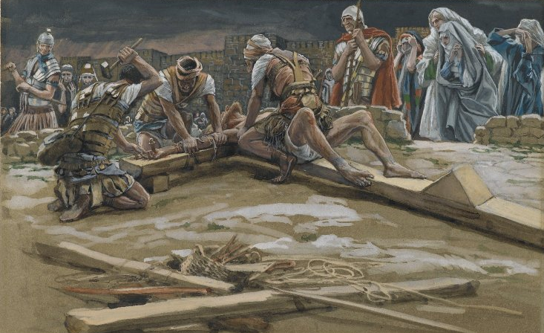
Próximo Estudio Dominical
Verano 2015/Tema: Más que una convicción: exploremos el carácter de Dios
Sesión 2: Dios es amor
14 de junio de 2015
Leer y meditar en:
(1 Juan 4:7-12)

Slide 26


